Slide 1


Descidas de gradiente (batch, mini-batch, estocástica), Overfitting e Underfitting (Viés e Variância) e Técnicas de Regularização de Modelos
Filipe Pinheiro e Guilherme Matos

Slide 2
Gradiente Batch, Estocástico e Mini-Batch

Slide 3
Sumário
Gradiente Descendente (Batch, Estocástico e Mini-Batch);
Underfitting, Overfitting e Goodfitting;
Viés e Variância;
Técnicas de Regularização (Dropout, Data augmentation, L2, L1 e Early Stopping).

Slide 4
O que são métodos de otimização?
Exemplos:
Gradiente Descendente Batch;
Gradiente Descendente Estocástico;
Gradiente Descendente Mini-Batch;
…

Slide 5

Gradiente Descendente
Método de otimização iterativo;
Definida por:
θ: parâmetro a ajustar
α: taxa de aprendizado
∇J(θ): gradiente da função de custo em relação a θ

Slide 6
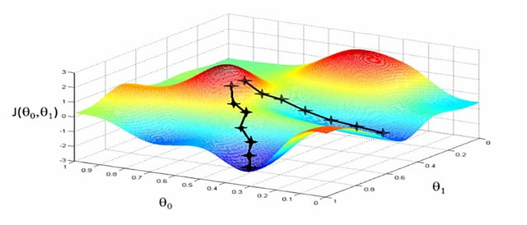
Gradiente Descendente

Slide 7
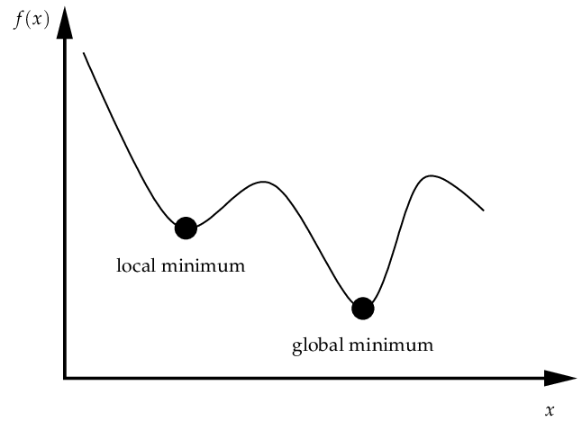
Gradiente Descendente

Slide 8
Gradiente Descendente Batch
Calcula o gradiente com todos os dados de uma vez;
Batch = grupo de dados;
“Você espera ver todos os dados antes de dar um passo”;
Mais preciso;
Mais lento.

Slide 9

Gradiente Descendente Batch
Demonstração matemática (regressão):
ŷ: predição
θ: parâmetros
x: característica passada
i: exemplo

Slide 10

Gradiente Descendente Batch
Função de custo (MSE):
m: número de exemplos
ŷ - y: erro das predições

Slide 11


Gradiente Descendente Batch
Gradiente da função de custo:

Slide 12

Gradiente Descendente Batch
Atualização dos parâmetros:

Slide 13
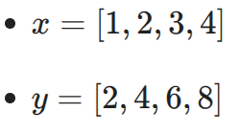
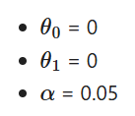
Gradiente Descendente Batch
Exemplo numérico (1ª iteração):
Os dados a serem calculados são:
Onde, com a inicialização:

Slide 14
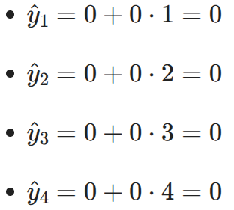
Gradiente Descendente Batch
Exemplo numérico (1ª iteração):
Inicialmente, calcular a predição para cada exemplo:

Slide 15
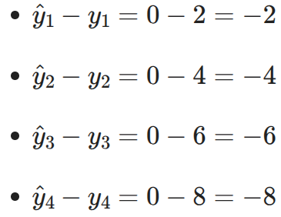
Gradiente Descendente Batch
Exemplo numérico (1ª iteração):
Calculando o erro, sendo a diferença entre o valor predito e o valor real:

Slide 16
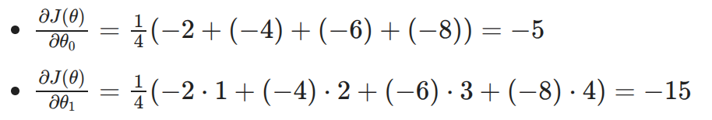
Gradiente Descendente Batch
Exemplo numérico (1ª iteração):
Em seguida é realizado o cálculo do gradiente:

Slide 17
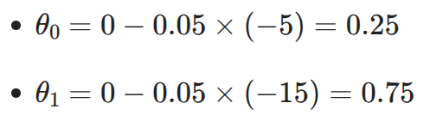
Gradiente Descendente Batch
Exemplo numérico (1ª iteração):
Atualização dos parâmetros:

Slide 18
Gradiente Descendente Batch
Fluxo de uma iteração:
Definir os parâmetros theta;
Calcular a predição para todo o conjunto;
Calcular diferença entre predição e valor real;
Calcular gradiente para todos os dados;
Atualizar θ.

Slide 19
Gradiente Descendente Estocástico (SGD)
O que é um processo estocástico?
Calcula o gradiente usando apenas um dado por vez;
“Como subir uma montanha no nevoeiro dando passos baseados só no que você vê”;
Mais rápido, porém errático.

Slide 20
Gradiente Descendente Estocástico (SGD)
Demonstração matemática (regressão):
ŷ: predição
θ: parâmetros
x: característica passada
i: exemplo

Slide 21

Gradiente Descendente Estocástico (SGD)
Função de custo (MSE):
ŷ - y: erro da predição

Slide 22
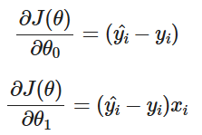
Gradiente Descendente Estocástico (SGD)
Gradiente da função de custo:

Slide 23
Gradiente Descendente Estocástico (SGD)
Atualização dos parâmetros:

Slide 24
Gradiente Descendente Estocástico (SGD)
Exemplo numérico (1ª iteração):
Os dados a serem calculados são:
Onde, com a inicialização:

Slide 25
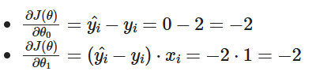
Gradiente Descendente Estocástico (SGD)
Exemplo numérico (1ª iteração):
É calculado o gradiente somente para o primeiro exemplo:

Slide 26

Gradiente Descendente Estocástico (SGD)
Exemplo numérico (1ª iteração):
Atualização dos parâmetros conforme os gradientes para o primeiro exemplo:

Slide 27
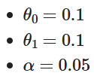
Gradiente Descendente Estocástico (SGD)
Exemplo numérico (2ª iteração):
Os dados a serem calculados são:
Onde, com a inicialização:

Slide 28

Gradiente Descendente Estocástico (SGD)
Exemplo numérico (2ª iteração):
É calculado o gradiente somente para o segundo exemplo:

Slide 29

Gradiente Descendente Estocástico (SGD)
Exemplo numérico (2ª iteração):
Atualização dos parâmetros conforme os gradientes para o segundo exemplo:

Slide 30
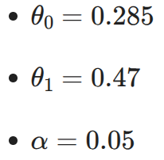
Gradiente Descendente Estocástico (SGD)
Exemplo numérico (3ª iteração):
Os dados a serem calculados são:
Onde, com a inicialização:

Slide 31
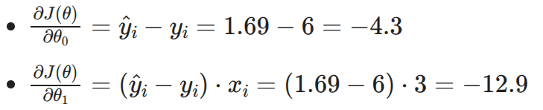
Gradiente Descendente Estocástico (SGD)
Exemplo numérico (3ª iteração):
É calculado o gradiente somente para o terceiro exemplo:

Slide 32
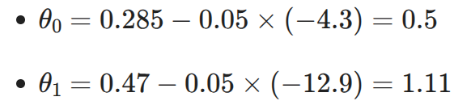
Gradiente Descendente Estocástico (SGD)
Exemplo numérico (3ª iteração):
Atualização dos parâmetros conforme os gradientes para o terceiro exemplo:

Slide 33
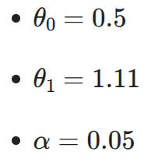
Gradiente Descendente Estocástico (SGD)
Exemplo numérico (4ª iteração):
Os dados a serem calculados são:
Onde, com a inicialização:

Slide 34
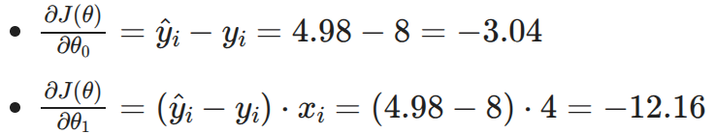
Gradiente Descendente Estocástico (SGD)
Exemplo numérico (4ª iteração):
É calculado o gradiente somente para o quarto exemplo:

Slide 35
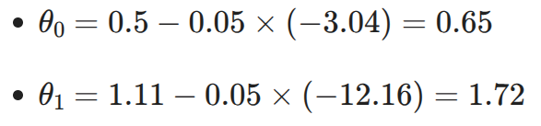
Gradiente Descendente Estocástico (SGD)
Exemplo numérico (4ª iteração):
Atualização dos parâmetros conforme os gradientes para o terceiro exemplo:

Slide 36
Gradiente Descendente Estocástico (SGD)
Fluxo de uma iteração:
Definir os parâmetros theta;
Calcular a predição somente para o exemplo atual;
Calcular diferença entre predição e valor real;
Calcular gradiente para o exemplo atual;
Atualizar θ.

Slide 37
Gradiente Descendente Mini-Batch
Calcula o gradiente com pequenos grupos de dados;
Batch = grupo de dados;
“O melhor dos dois mundos”;
Compromisso entre precisão e velocidade;
Depende do número de Batchs.

Slide 38
Gradiente Descendente Mini-Batch
Demonstração matemática (regressão):
ŷ: predição
θ: parâmetros
x: característica passada
i: exemplo

Slide 39
Gradiente Descendente Mini-Batch
Função de custo (MSE):
m: número de exemplos
ŷ - y: erro das predições

Slide 40
Gradiente Descendente Mini-Batch
Gradiente da função de custo:

Slide 41
Gradiente Descendente Mini-Batch
Atualização dos parâmetros:

Slide 42
Gradiente Descendente Mini-Batch
Exemplo numérico (1ª iteração):
Os dados a serem calculados são:
Onde, com a inicialização:

Slide 43
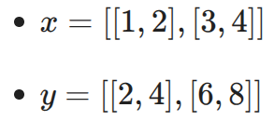
Gradiente Descendente Mini-Batch
Exemplo numérico (1ª iteração):
Inicialmente é feito a separação dos Batchs.
Aqui o tamanho do batch será 2:

Slide 44


Gradiente Descendente Mini-Batch
Exemplo numérico (1ª iteração):
Para a primeira iteração, será feito o ŷ para x = [1, 2] e y = [2, 4], junto a seu erro de predição:

Slide 45

Gradiente Descendente Mini-Batch
Exemplo numérico (1ª iteração):
Em seguida é realizado o cálculo do gradiente:

Slide 46

Gradiente Descendente Mini-Batch
Exemplo numérico (1ª iteração):
Atualização dos parâmetros:

Slide 47
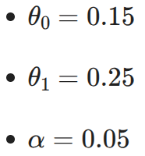
Gradiente Descendente Mini-Batch
Exemplo numérico (2ª iteração):
Relembrando os Batchs:
Onde, com os parâmetros:

Slide 48
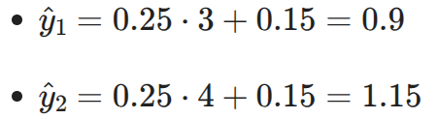
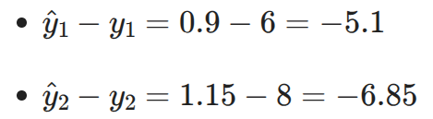
Gradiente Descendente Mini-Batch
Exemplo numérico (2ª iteração):
Para a segunda iteração, será feito o ŷ para x = [3, 4] e y = [6, 8], junto a seu erro de predição:

Slide 49
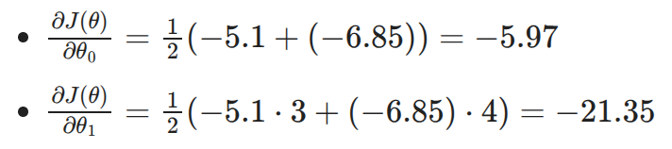
Gradiente Descendente Mini-Batch
Exemplo numérico (2ª iteração):
Em seguida é realizado o cálculo do gradiente:

Slide 50
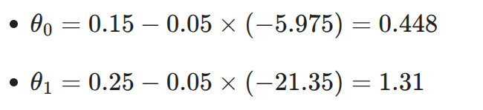
Gradiente Descendente Mini-Batch
Exemplo numérico (2ª iteração):
Atualização dos parâmetros:

Slide 51
Gradiente Descendente Mini-Batch
Fluxo de uma iteração:
Definir os parâmetros theta;
Definir os Batchs e separar os dados de acordo;
Calcular a predição para o Batch atual;
Calcular diferença entre predição e valor real;
Calcular gradiente para o Batch atual;
Atualizar θ.

Slide 52
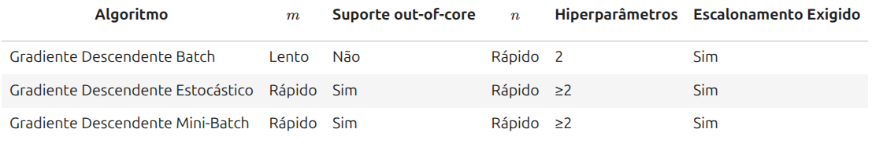
Comparativo
Fonte: GÉRON, Aurélien., 2021. Página 102.
Onde m é o número de instâncias de treinamento e n é o número de características.

Slide 53
Partindo para o código…

Slide 54
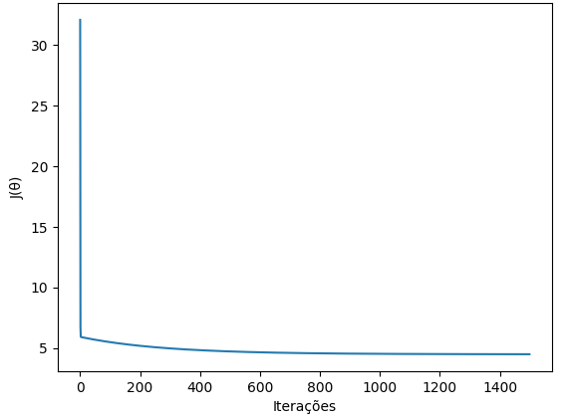
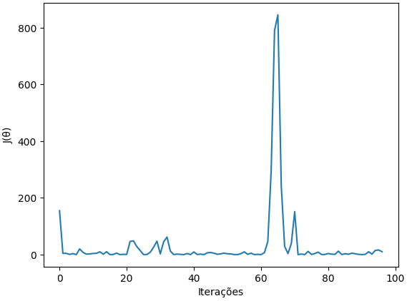
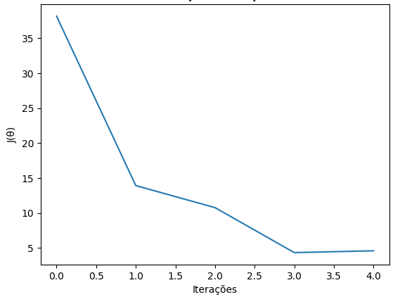
Comparativo do Custo x Iterações
Função de custo Batch
Função de custo Estocástico
Função de custo Mini-Batch

Slide 55
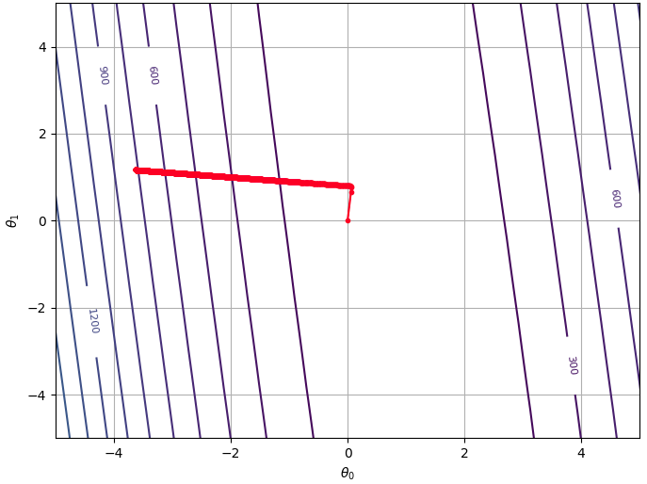
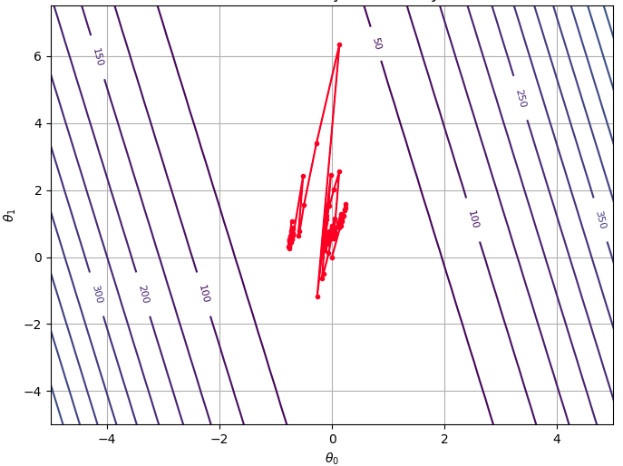
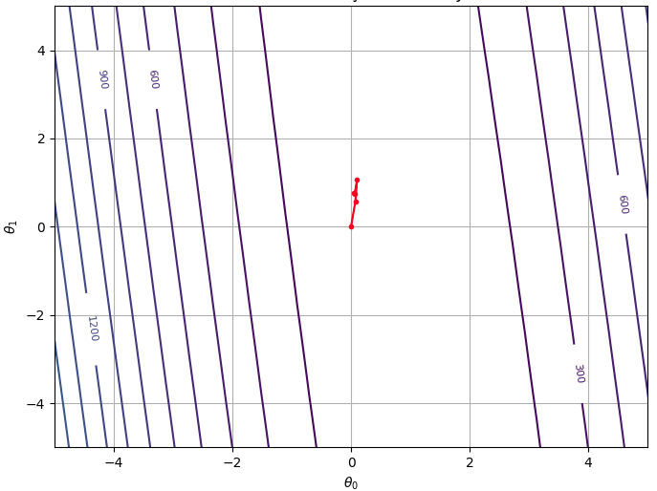
Comparativo do Contorno da Função de Custo
Contorno do Batch
Contorno do Estocástico
Contorno do Mini-Batch

Slide 56
Underfitting, Overfitting e Goodfitting

Slide 57
O Problema da Generalização
Modelos de machine learning aprendem com dados de treino;
O desafio: ir bem nos dados novos, não só nos que já viu;
Isso se chama generalização;
Mas o modelo pode errar por aprender pouco ou demais.

Slide 58
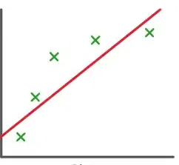
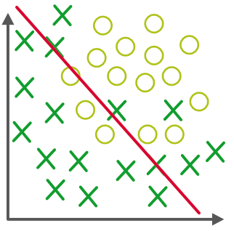
Underfitting (Aprendizado insuficiente)
Modelo não consegue aprender nem o básico;
Resultado: baixa performance no treino, validação e teste;
Sinal de viés alto;
Causas comuns:
Modelo muito simples;
Pouco tempo de treino;
Taxa de aprendizado muito alta;
Regularização excessiva;
Aumento de dados mal implementado;
Poucos dados ou dados mal representados.
Regressão
Classificação

Slide 59
Overfitting (Aprendeu demais)
Modelo memoriza demais os dados de treino;
Vai muito bem no treino, mas mal na validação e teste;
Sinal de variância alta ;
Causas comuns:
Modelo muito complexo;
Poucos dados;
Falta de regularização;
Vazamento de dados (data leakage);
Treinou por tempo demais.

Slide 60
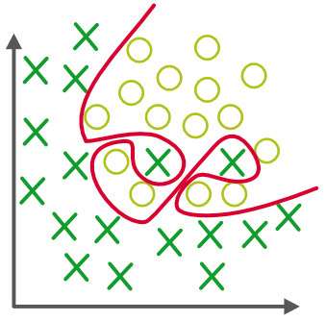
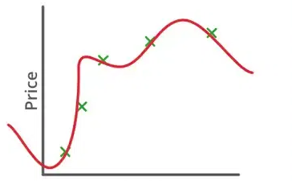
Overfitting (Aprendeu demais)
Regressão
Classificação

Slide 61
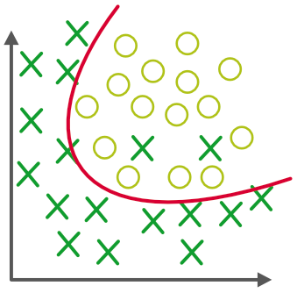
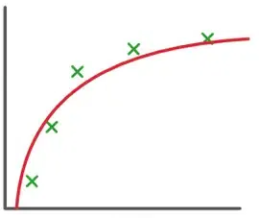
Goodfitting (Ajuste ideal)
Modelo aprende os padrões reais dos dados;
Vai bem tanto no treino quanto no teste;
Nem simples demais, nem complexo demais;
Esse é o objetivo final ao treinar qualquer modelo.
Regressão
Classificação

Slide 62
Viés e Variância em Redes Neurais Artificiais

Slide 63
Viés (como parâmetro da rede)
É um valor ajustável que é somado à saída de cada neurônio;
Funciona como um "ajuste fino" que ajuda a rede a aprender funções mais complexas;
Não depende das entradas;
Não precisa ser pequeno ou grande, apenas o valor certo para a tarefa;
Treinado junto com os pesos durante o aprendizado.

Slide 64
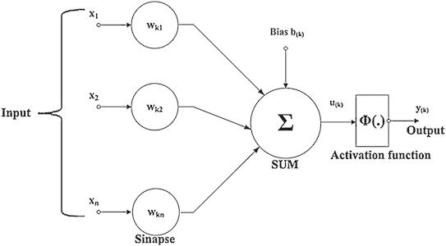
Viés (como parâmetro da rede)

Slide 65
Viés (como componente de erro do modelo)
Refere-se à simplicidade do modelo;
Um modelo com alto viés (bias):
É muito simples para aprender os padrões;
Comete muitos erros mesmo nos dados de treino;
Sofre de underfitting.
Causa: rede pequena demais, mal configurada ou treinada.

Slide 66
Variância
Mede o quanto o modelo muda se os dados mudarem;
Um modelo com alta variância:
Aprende até os ruídos dos dados de treino;
Vai muito bem no treino, mas mal nos dados novos;
Sofre de overfitting.
Causa: rede muito complexa, com poucos dados ou sem regularização.

Slide 67
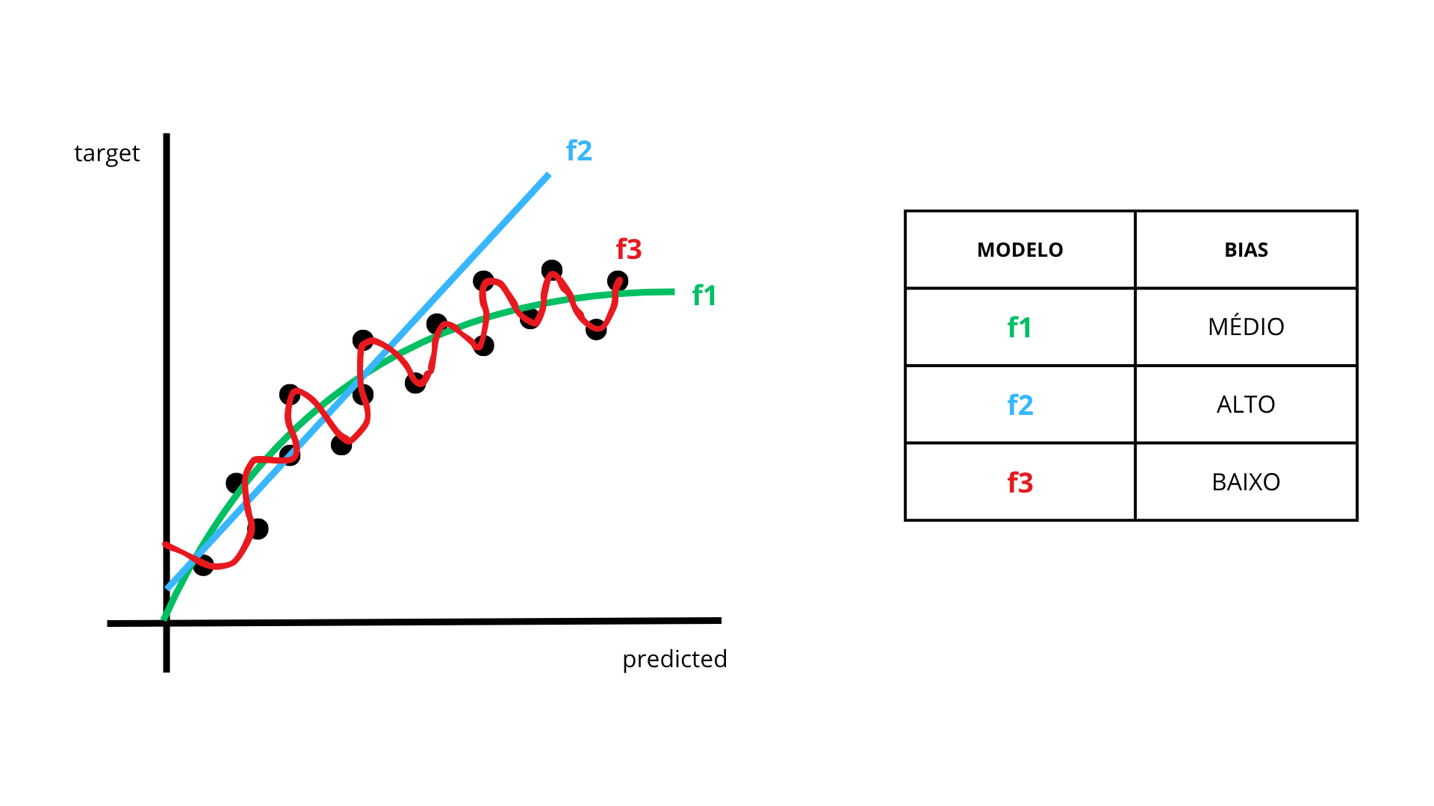
Bias durante o Treinamento

Slide 68
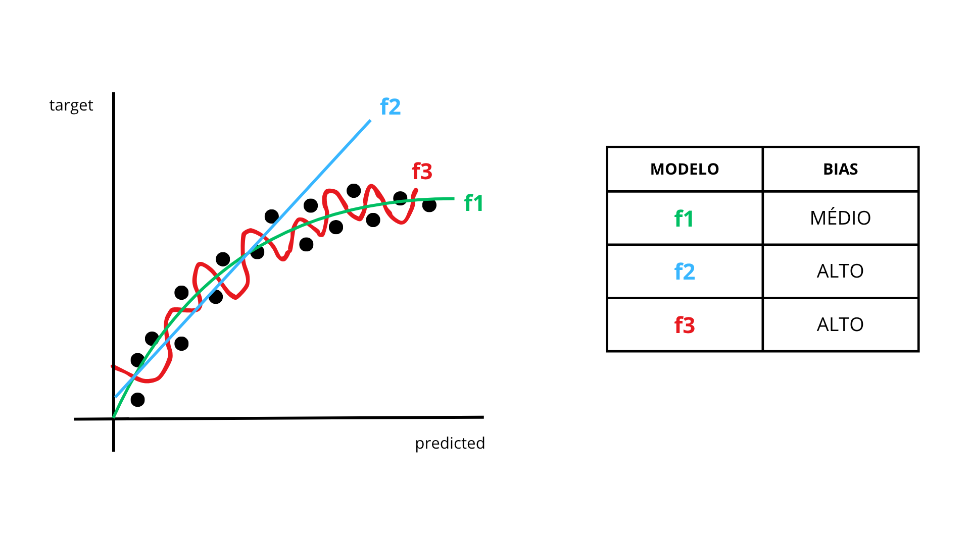
Bias durante o Teste

Slide 69
Comparação viés (bias) treino e teste
Base de treino
Base de teste
f3 tem baixo viés por ser flexível, mas alta variância, com pior desempenho em novos dados;
f3 é overfitting: trabalha bem com os dados de treino, mas é ruim no dataset de teste.

Slide 70
Comparação viés (bias) treino e teste
Base de treino
Base de teste
f2 é underfitting (possui um viés alto, mas ao mesmo tempo, uma baixa variância)

Slide 71
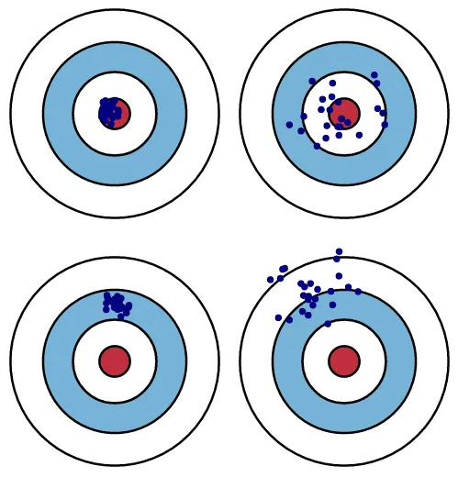
Ilustração gráfica de bias e variância
IDEAL!
Baixa variância
Alta variância
Baixo bias
Alto bias

Slide 72
Dilema Viés x Variância
Modelos simples demais = alto viés;
Modelos complexos demais = alta variância;
O desafio é encontrar o ponto ideal:
Aprender bem os dados;
Generalizar para novos exemplos.

Slide 73
Resumo
Viés pode significar parâmetro do neurônio ou erro do modelo;
Variância mede a sensibilidade do modelo aos dados de treino;
Buscar o equilíbrio entre os dois é essencial;
Técnicas como regularização, validação cruzada, e arquitetura adequada ajudam nesse equilíbrio.

Slide 74
Quantos parâmetros uma rede neural profunda tem?
Uma rede neural profunda pode possuir muitos parâmetros (pesos e bias) a serem aprendidos:
Entrada
1000 atributos
FC 1
500 neurônios
FC 2
50 neurônios
Saída
1 neurônio
FC: fully connected layer
Camada FC1: 1000 ⦁ 500 = 500.000 pesos + 500 bias terms
Camada FC2: 500 ⦁ 50 = 25.000 pesos + 50 bias terms
Camada de saída: 50 ⦁ 1 = 50 pesos + 1 bias term
Total: 525.601 params
Resultando, assim, em modelos muito complexos

Slide 75
Técnicas de Regularização de Modelos

Slide 76
O que é Regularização?
Técnicas que ajudam a evitar o overfitting;
Fazem o modelo generalizar melhor para novos dados;
Agem como um "freio" na complexidade da rede;
Objetivo: equilíbrio entre aprender e não exagerar.

Slide 77
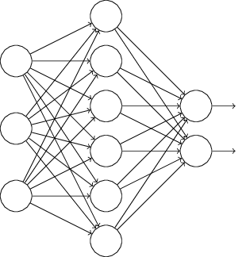
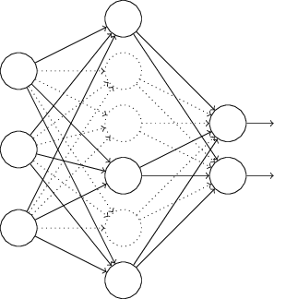
Dropout
Técnica de regularização para redes neurais;
Ajuda a evitar overfitting;
Durante o treino, neurônios são desligados aleatoriamente;
Reduz a dependência entre neurônios;
A cada passo, uma sub-rede diferente é treinada;
No teste, todos os neurônios são usados, com ajuste nos pesos.
Sem dropout
Com dropout

Slide 78
Dropout
Evita coadaptação entre neurônios;
Atua como um ensemble de sub-redes;
Taxa de dropout define quantos neurônios desligar (ex: 0.5);
Usado principalmente em camadas densas;
Simples e eficaz em muitos casos;
Cuidado com excesso: pode atrapalhar o aprendizado.

Slide 79
Data Augmentation (Aumento de Dados)
Técnica para criar mais dados a partir dos dados existentes;
Ajuda a reduzir overfitting em modelos de machine learning;
Torna os modelos mais robustos e generalizáveis;
Pode ser aplicada em imagens, textos, áudios e mais.

Slide 80
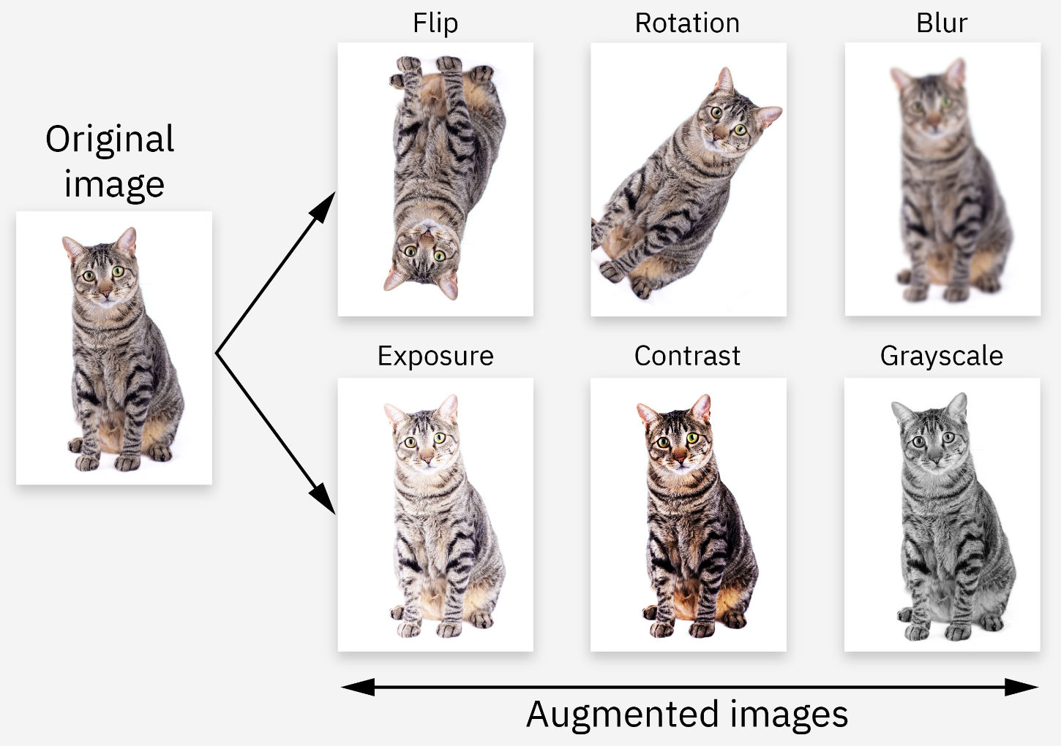
Aumento em Imagens
Rotação, espelhamento, corte e escala;
Alterações de brilho, contraste e ruído;
Aplicação de transformações geométricas;
Simula variações do mundo real.

Slide 81
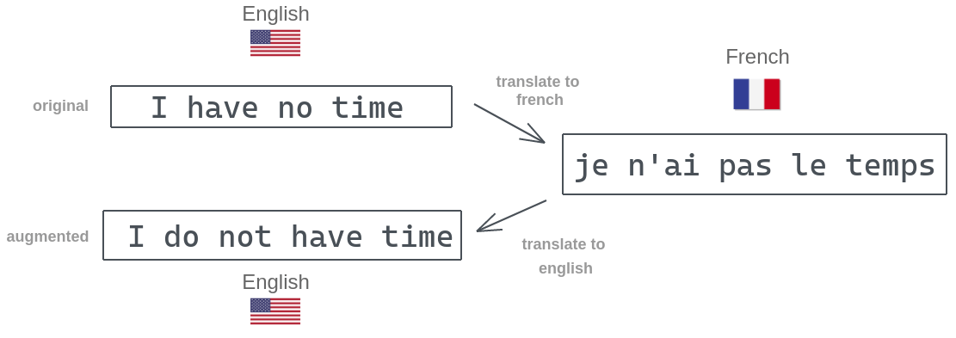
Aumento em Texto
Substituição por sinônimos;
Tradução e retrotradução (back-translation);
Inserção, remoção e troca de palavras;
Gera novas frases com o mesmo sentido.

Slide 82
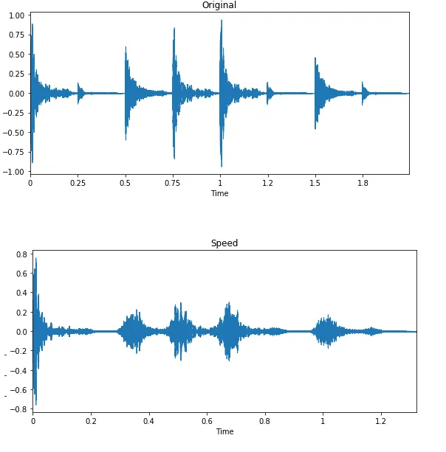
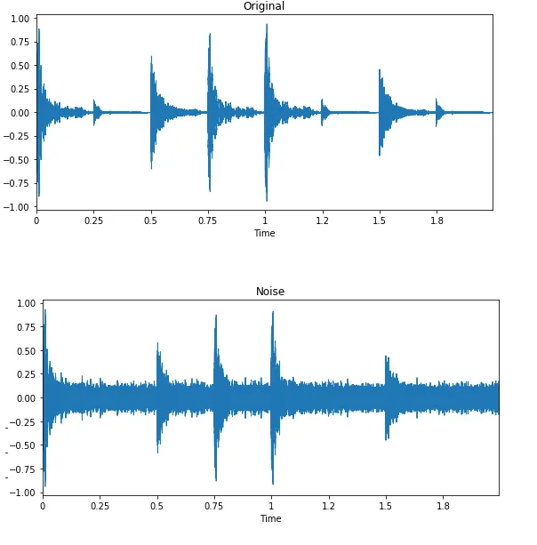
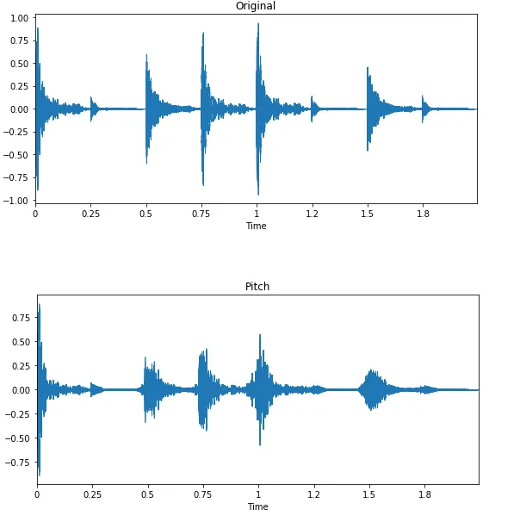
Aumento em Áudio
Mudança de velocidade e pitch;
Adição de ruídos de fundo;
Corte e mistura de trechos;
Simula diferentes ambientes de gravação.
Velocidade
Ruído
Tom

Slide 83

Regularizações L2 (Weight Decay)
Reduz pesos grandes, mantendo o modelo simples;
Adiciona um termo de penalização na função de erro;
Evita que o modelo dependa demais de conexões específicas;
Custo total = Erro + λ⋅∑w²
W são os pesos;
λ (lambda) é um número que diz quanto a gente se importa com a regularização (ex: 0.01 ou 0.1).

Slide 84
Regularização L2 (Ridge) – Exemplo
θ = [2, −3, 0.5], λ = 0.1
Penalidade:
0.1×(22 + (−3)×2 + 0.52) = 0.1 × (4 + 9 + 0.25) = 0.1×13.25 = 1.325
Resultado:
Todos os pesos são reduzidos suavemente
Evita overfitting sem eliminar variáveis

Slide 85

Regularizações L1 (Lasso)
Penaliza pesos, mas tende a zerar alguns deles;
Adiciona um termo de penalização mais agressivo na função de custo;
Modelo com menos conexões ativas;
Custo total = Erro + λ⋅∑∣w∣
w são os pesos;
λ (lambda) é um número que diz importância dada à regularização (ex: 0.01 ou 0.1).
Pode-se combinar L1 + L2, o que é conhecido como Elastic Net.

Slide 86
Regularização L1 (Lasso) – Exemplo
θ = [2, −3, 0.5], λ = 0.1
Penalidade:
0.1×(∣2∣ + ∣−3∣ + ∣0.5∣) = 0.1×5.5 = 0.55
A penalização é somada ao erro do modelo
Resultado:
Modelo tende a zerar coeficientes menos relevantes
Ideal quando só algumas variáveis são úteis

Slide 87
Early Stopping
Observa o erro em dados de validação;
Se o erro piora mesmo com mais épocas, paramos o treinamento;
Evita que o modelo comece a memorizar os dados;
Simples e eficaz.

Slide 88
Resumo
Técnicas abordadas:
Dropout;
Aumento de Dados;
Regularização L1 e L2;
Early Stopping;
Regularização = controle contra overfitting;
O segredo está no equilíbrio entre aprender e não decorar.

Slide 89
Partindo para o código…

Slide 90
Referências
[1] Underfitting and Overfitting in Machine Learning. https://www.geeksforgeeks.org/underfitting-and-overfitting-in-machine-learning/
[2] O Neurônio Biológico e Matemático. https://www.deeplearningbook.com.br/o-neuronio-biologico-e-matematico/
[3] Data Augmentation. https://www.ibm.com/br-pt/think/topics/data-augmentation

Slide 91
Reconhecimentos e Direitos Autorais
@autor: [Filipe das Chagas Pinheiro e Guilherme Roberto Matos Silva]
@contato: [filipe.pinheiro@discente.ufma.br - matos.guilherme@discente.ufma.br]
@data última versão: [13/06/2025]
@versão: 1.0
@outros repositórios: [https://github.com/filipe-pinheiro - https://github.com/guilherme-rms-cv]
@Agradecimentos: Universidade Federal do Maranhão (UFMA), Professor Doutor Thales Levi Azevedo Valente, e colegas de curso.

Slide 92
Copyright / License
Este material é resultado de um trabalho acadêmico para a disciplina EECP0053 - TÓPICOS EM ENGENHARIA DA COMPUTAÇÃO II - FUNDAMENTOS DE REDES NEURAIS, sob a orientação do professor Dr. Thales Levi Azevedo Valente, semestre letivo 2025.1, curso Engenharia da Computação, na Universidade Federal do Maranhão (UFMA).
Todo o material sob esta licença é software livre: pode ser usado para fins acadêmicos e comerciais sem nenhum custo.
Não há papelada, nem royalties, nem restrições de "copyleft" do tipo GNU.
Ele é licenciado sob os termos da Licença MIT, conforme descrito abaixo, e, portanto, é compatível com a GPL e também se qualifica como software de código aberto.
É de domínio público. O espírito desta licença é que você é livre para usar este material para qualquer finalidade, sem nenhum custo.
O único requisito é que, se você usá-lo, nos dê crédito.

Slide 93
Licenciado sob a Licença MIT.
Permissão é concedida, gratuitamente, a qualquer pessoa que obtenha uma cópia deste software e dos arquivos de documentação associados (o "Software"), para lidar no Software sem restrição, incluindo sem limitação os direitos de usar, copiar, modificar, mesclar, publicar, distribuir, sublicenciar e/ou vender cópias do Software, e permitir pessoas a quem o Software é fornecido a fazê-lo, sujeito às seguintes condições:
Este aviso de direitos autorais e este aviso de permissão devem ser incluídos em todas as cópias ou partes substanciais do Software.
O SOFTWARE É FORNECIDO "COMO ESTÁ", SEM GARANTIA DE QUALQUER TIPO,
EXPRESSA OU IMPLÍCITA, INCLUINDO MAS NÃO SE LIMITANDO ÀS GARANTIAS DE COMERCIALIZAÇÃO,
ADEQUAÇÃO A UM DETERMINADO FIM E NÃO INFRINGÊNCIA.
EM NENHUM CASO OS AUTORES OU DETENTORES DE DIREITOS AUTORAIS SERÃO RESPONSÁVEIS
POR QUALQUER RECLAMAÇÃO, DANOS OU OUTRA RESPONSABILIDADE,
SEJA EM AÇÃO DE CONTRATO, TORT OU OUTRA FORMA,
DECORRENTE DE, FORA DE OU EM CONEXÃO COM O SOFTWARE OU O USO OU OUTRAS NEGOCIAÇÕES NO SOFTWARE.
Para mais informações sobre a Licença MIT:
https://opensource.org/licenses/MIT

